Slide 1


PDMS深化应用
非管道类材料编码深化应用项目

Slide 2


目录
Contents
01
项目概要
02
主要完成工作
03
主要成果展示
04
后续工作建议

Slide 3


项目概要

Slide 4


1.1立项背景
4D采购进度呈现
智能采购组包
4D施工进度模型

Slide 5
研究目标

Slide 6
研究内容
这里要写一些内容

Slide 7
解决的关键技术及创新点
ERM数据增量同步更新
可配置灵活报表
大数据量数据检索性能
全过程版本留底
多专业/多编码库数据融合
材料裕量控制

Slide 8


解决的关键技术及创新点——ERM数据增量同步更新
ERM数据增量同步更新
系统配置每天晚上从ERM数据库中，定时增量更新数据，确保数据及时进行更新
当临时对数据进行修改时，可通过手动同步方式，对项目进行同步。且同步过程不会影响材料选码使用
材料同步采用增量方式进行，提高效率，并降低服务器配置
定时同步
手动同步
Notes:
手动同步跟自动同步 换2个图片

Slide 9
三个ERM编码库合计2000万+数据，毫级响应
解决的关键技术及创新点——千万级数据量高性能检索性能
 | 类别 | 属性数量 | 采购吗数量 | 属性数量 | 描述数量
CPESW | 1482 | 16879 | 214220 | 1859427 | 2671914
CPECC_MCAT | 3273 | 6044 | 78208 | 669114 | 974760
CPE_CAT | 2390 | 79640 | 428226 | 7681156 | 5616552
合计 | 7145 | 102563 | 720654 | 10209697 | 9263226
通过对数据库进行性能调优，对每一处调用进行性能评审及压力测试，结合高性能ORM框架实现数据库的毫秒级响应

Slide 10
解决的关键技术及创新点——大数据量数据检索性能
ERM
XXX数据库
本系统
9497库+CPESW+CPECC_SW库
VS
2台服务器：合计CPU XX 核
合计内存XX GB
查询材料编码耗时XX秒
1台服务器：合计CPU XX 核
合计内存XX GB
查询材料编码耗时XX秒

Slide 11

解决的关键技术及创新点——多专业/多编码库数据融合
换一个ERM的结构截图
换一个ERM的结构截图
换一个ERM的结构截图
单击此处可编辑内容，根据您的需要自由拉伸文本框大小
单击此处可编辑内容，根据您的需要自由拉伸文本框大小
3套不同规则编码库
5497库：XXXX
CPESW库：哪里哪里不一样
CPECC_MAT库：哪里哪里不一样
Notes:
这个地方需要讲3个库结构不一样，规则不一样。如何把3套库的数据融合到一起，但是又不互相影响，能够共同使用（同一个项目，引用不同的库），需要进行高度的抽象设计。
图片素材需要补充一下。我手上没图片

Slide 12

解决的关键技术及创新点——材料裕量控制
$
裕量管控
为每一类型材料单独设置裕量规则，为后续项目请购、采购奠定数据基础。

Slide 13

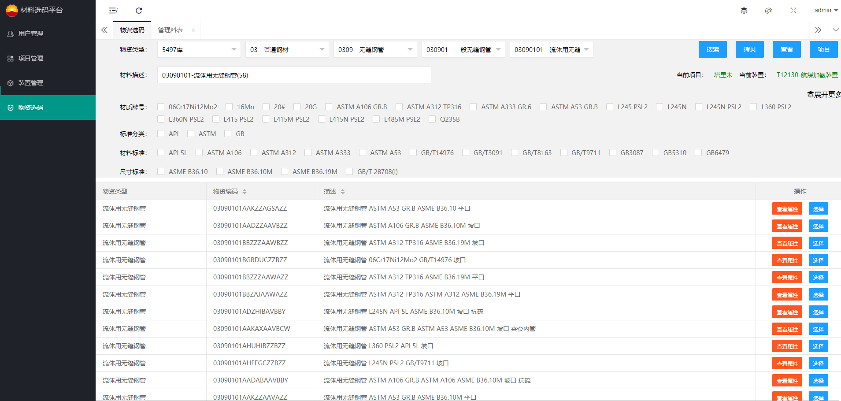
解决的关键技术及创新点——全过程版本留底
过程可控可追溯
所有审批记录及料表记录均在服务器中有存档，必要时可以调出来，做到全过程可追溯

Slide 14



解决的关键技术及创新点——可配置灵活报表
配置
替换报表图片
替换报表图片
灵活
替换报表图片
Notes:
这里要换几张实际项目的报表

Slide 15
完成主要工作

Slide 16
完成主要工作
需求分析
系统设计
系统开发
系统测试
系统调优
Notes:
这里要换几张实际项目的报表

Slide 17
系统功能模块
完成主要工作
项目管理模块
用户管理模块
创建及维护项目清单，设置项目对应编码库，维护项目用户权限
系统用户管控及权限管理、CPECCSW域服务器单点登录
装置管理模块
物料选码模块
创建及维护装置清单，维护项目装置分解结构
物料选码、料表拷贝、查看报表、流程审核、裕量管控、编码库同步等
Notes:
这里要换几张实际项目的报表

Slide 18
主要成果简介
章节导语。这里可以用几句话描述本章的主要内容，也能给观众思维一个缓冲的时间。

Slide 19
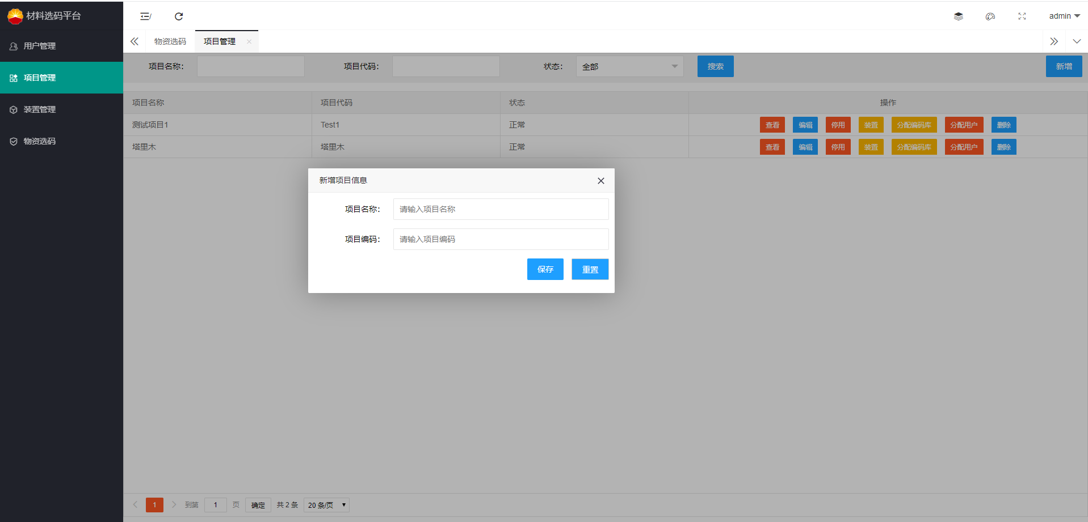
系统功能模块
项目管理模块
Notes:
这里要换几张实际项目的报表

Slide 20
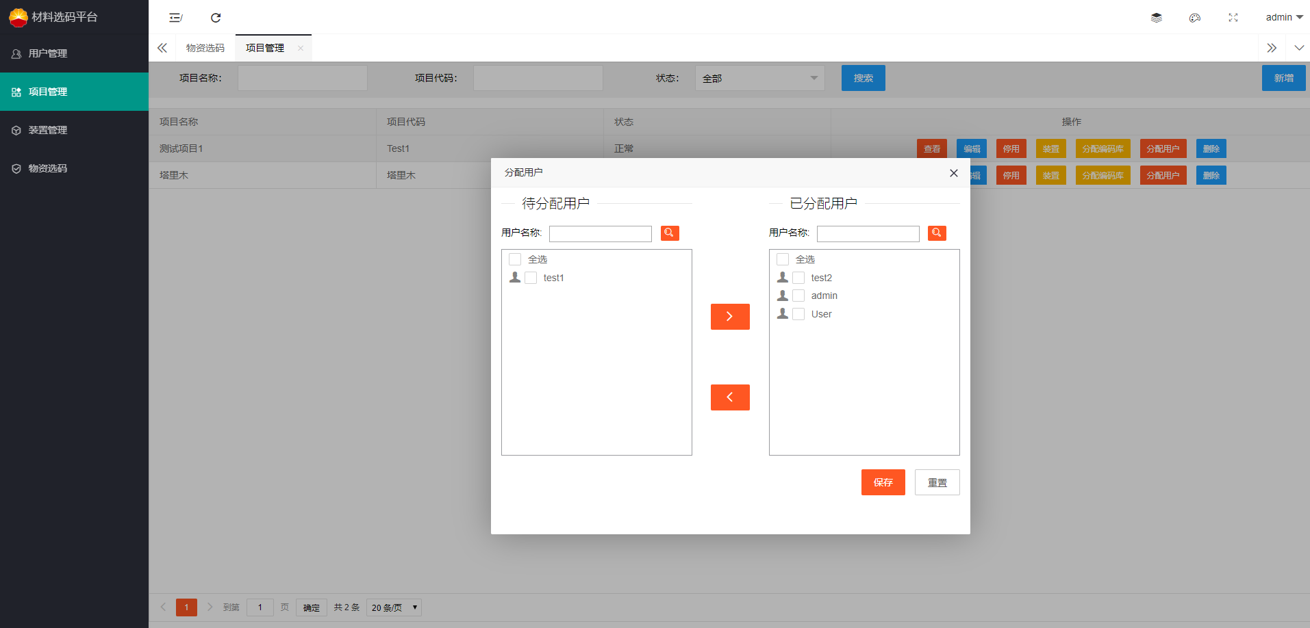
系统功能模块
项目管理模块
Notes:
这里要换几张实际项目的报表

Slide 21
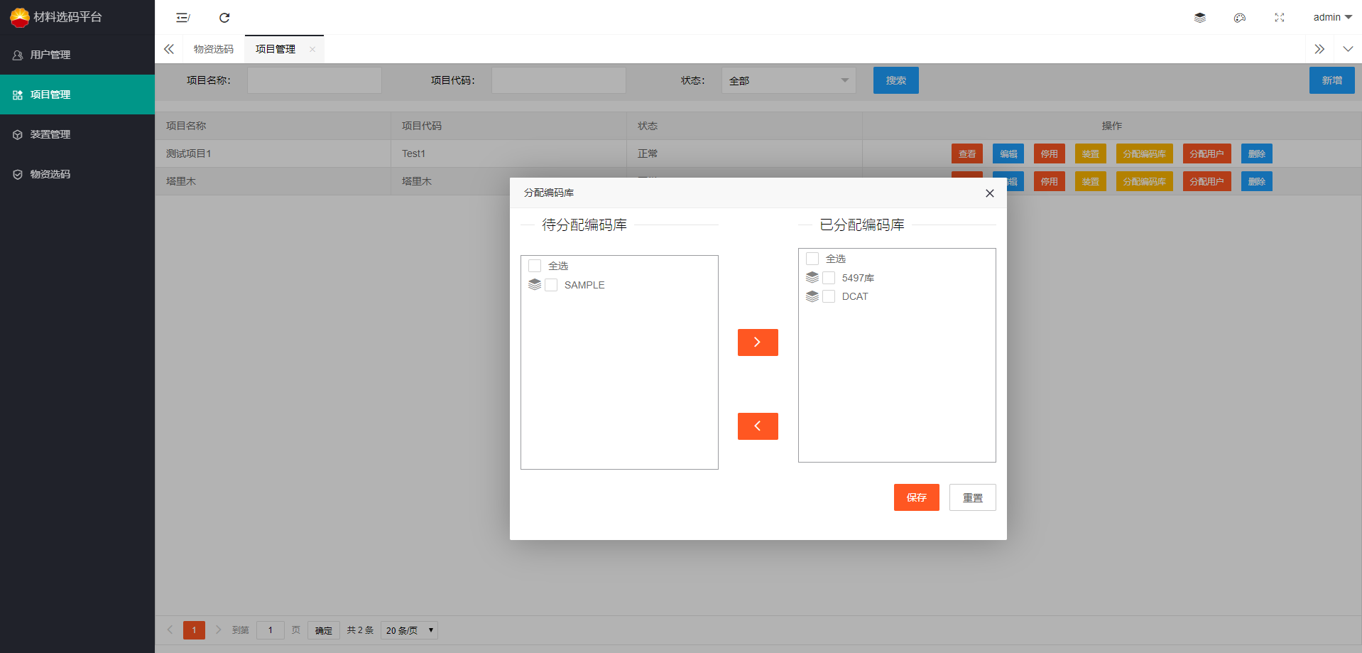
系统功能模块
项目管理模块
Notes:
这里要换几张实际项目的报表

Slide 22
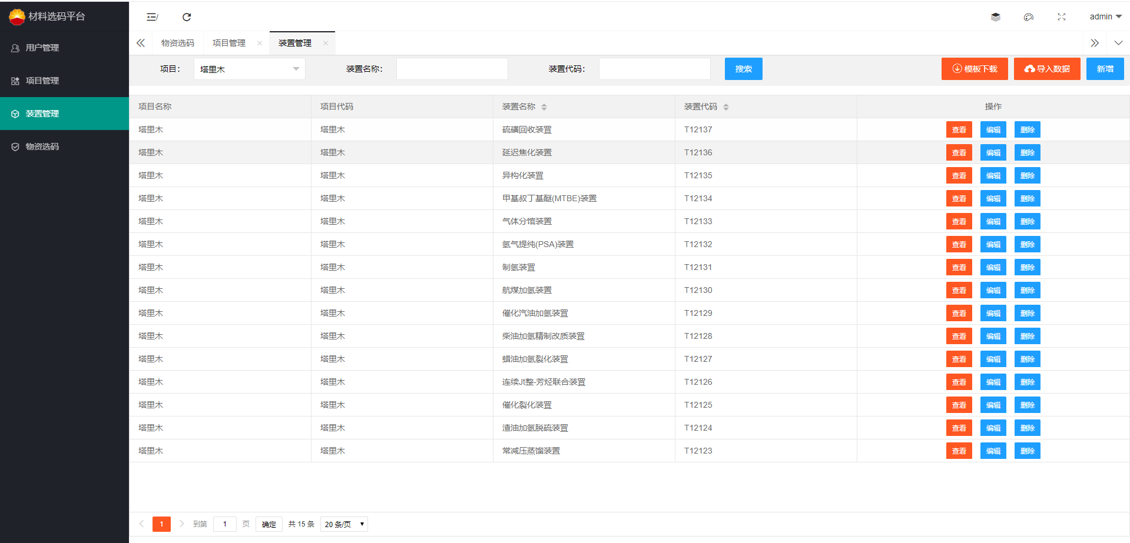
系统功能模块
装置管理模块
Notes:
这里要换几张实际项目的报表

Slide 23
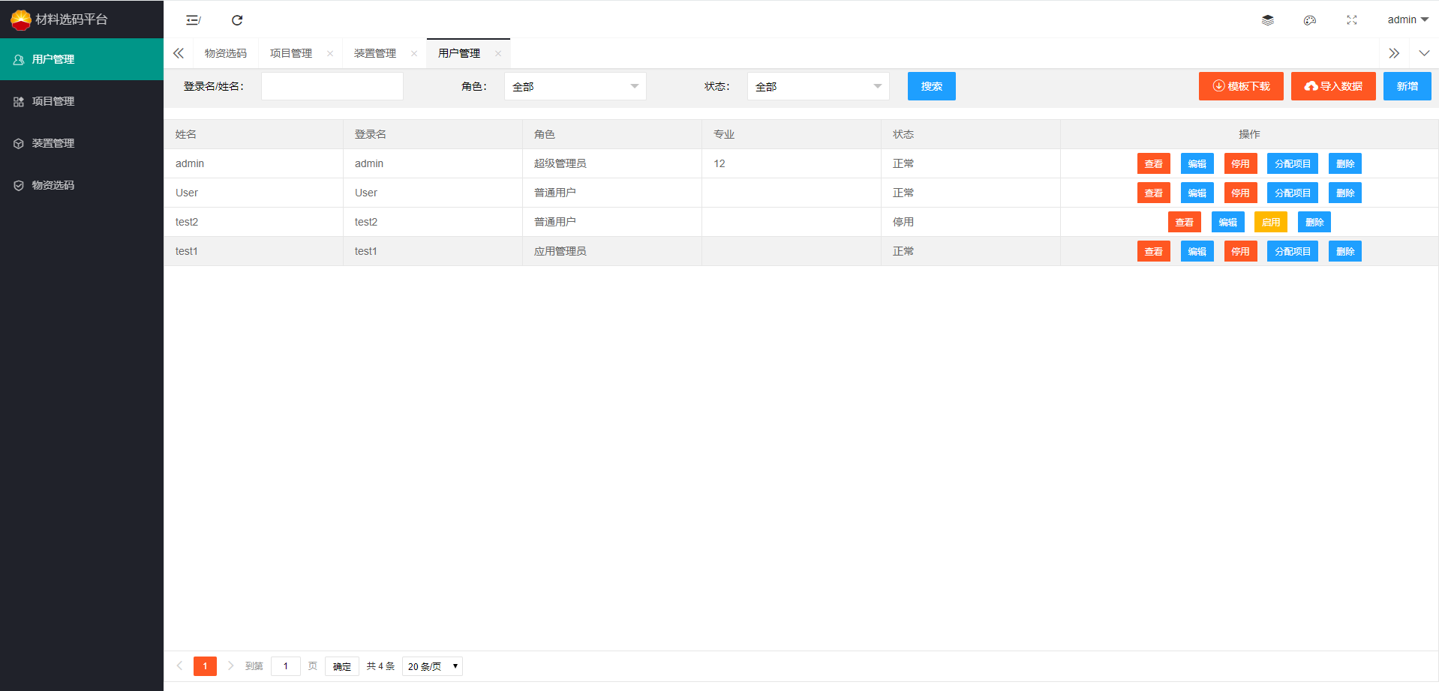
系统功能模块
用户管理模块
Notes:
这里要换几张实际项目的报表

Slide 24
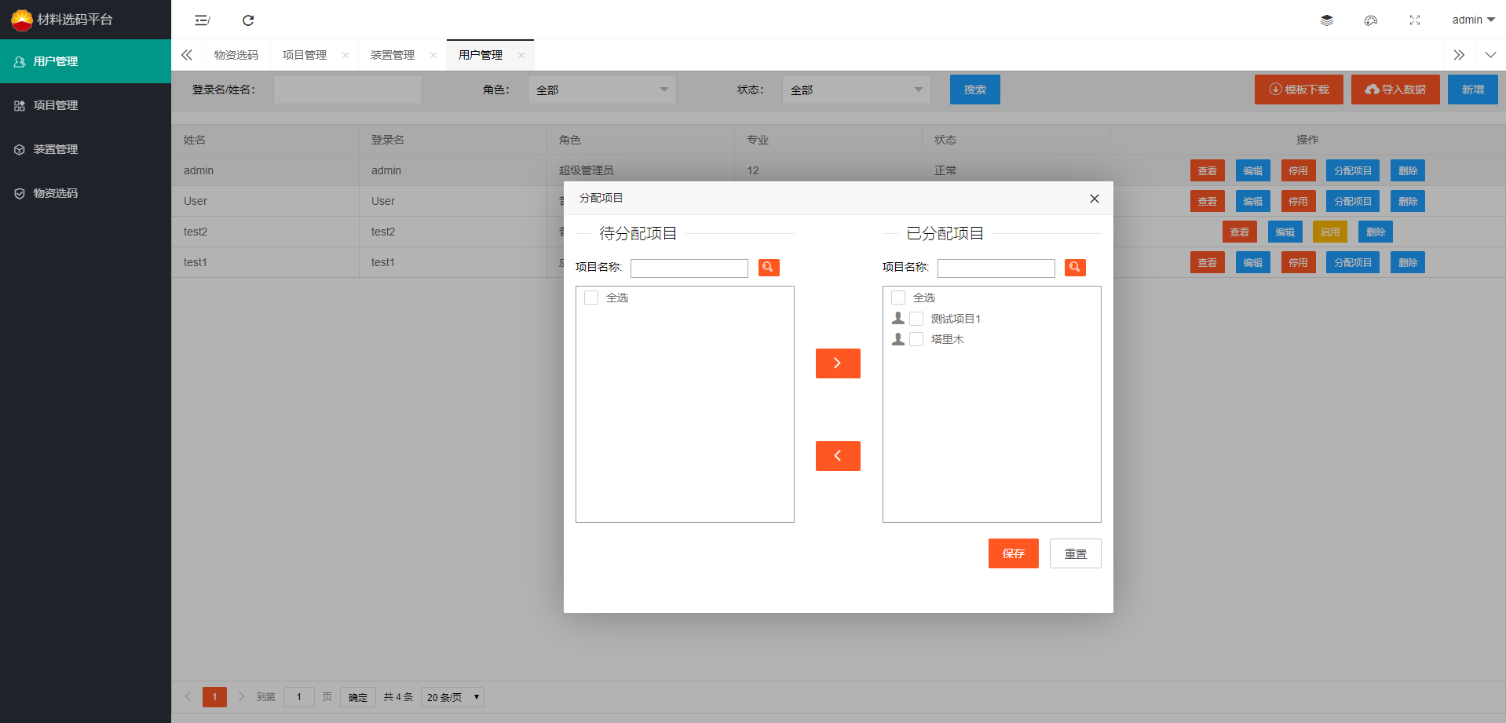
系统功能模块
用户管理模块
Notes:
这里要换几张实际项目的报表

Slide 25
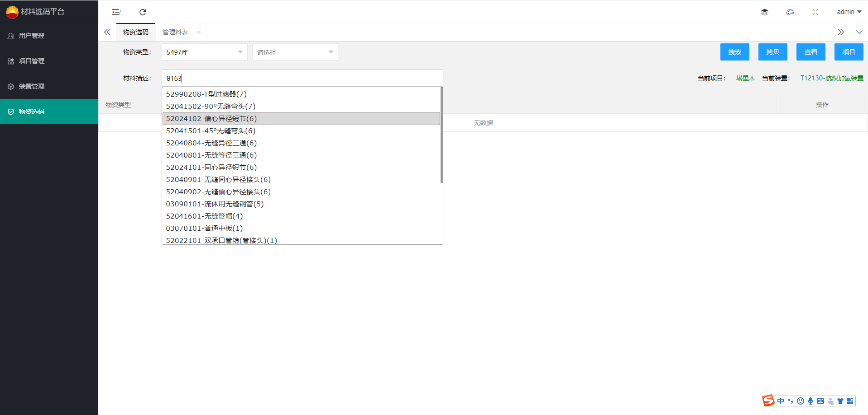
系统功能模块
物料选码模块
Notes:
这里要换几张实际项目的报表

Slide 26
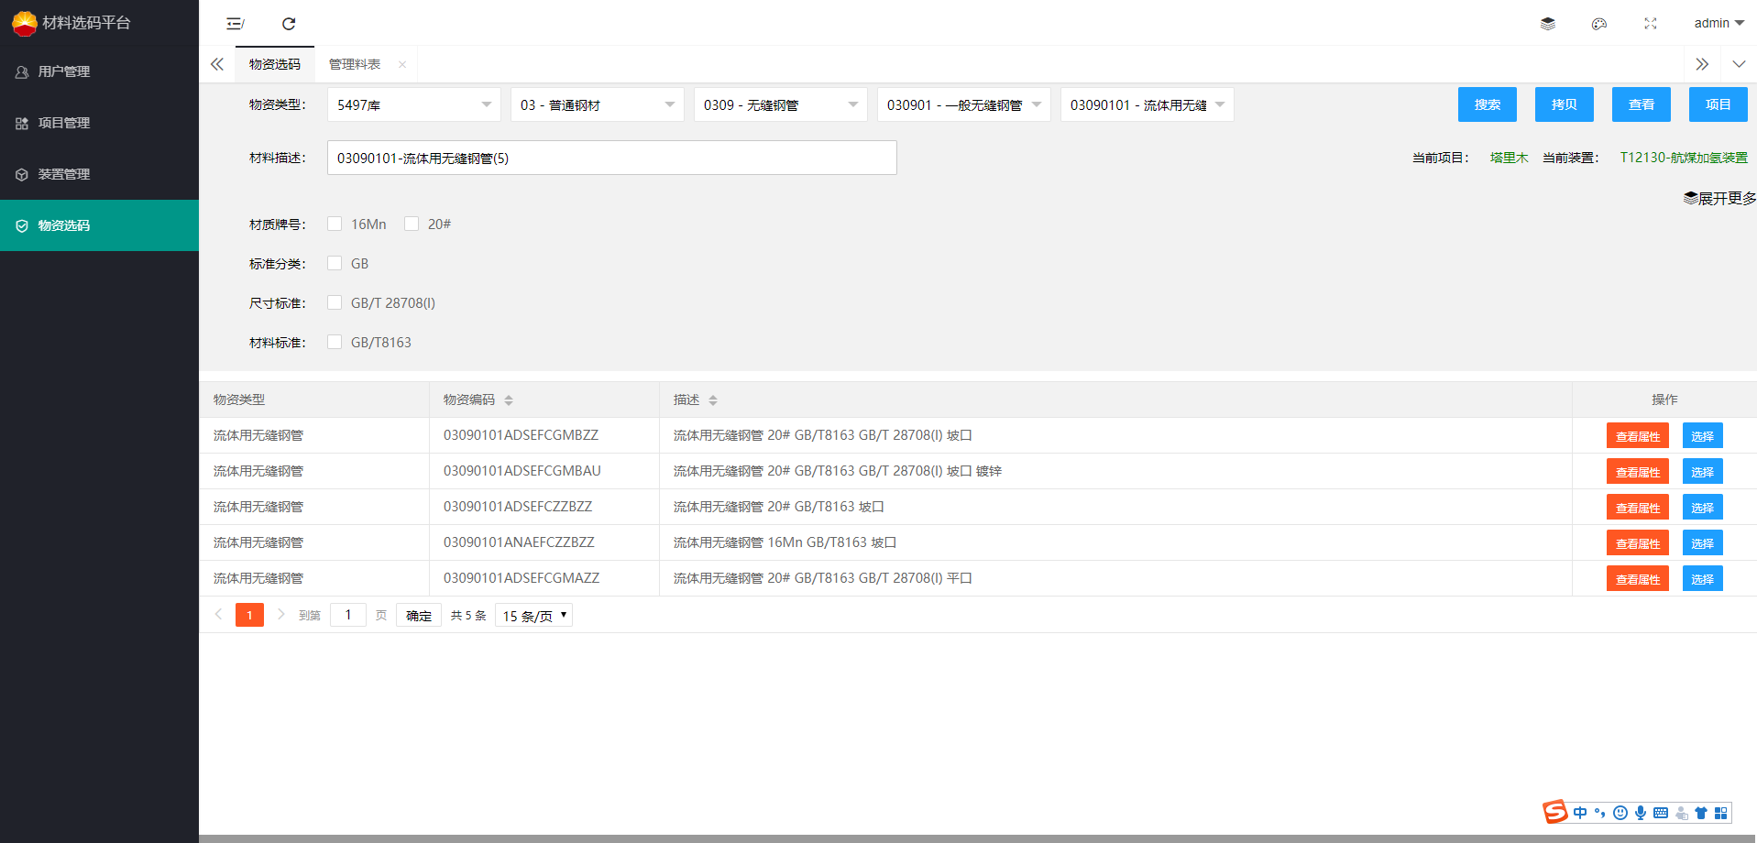
系统功能模块
物料选码模块
Notes:
这里要换几张实际项目的报表

Slide 27
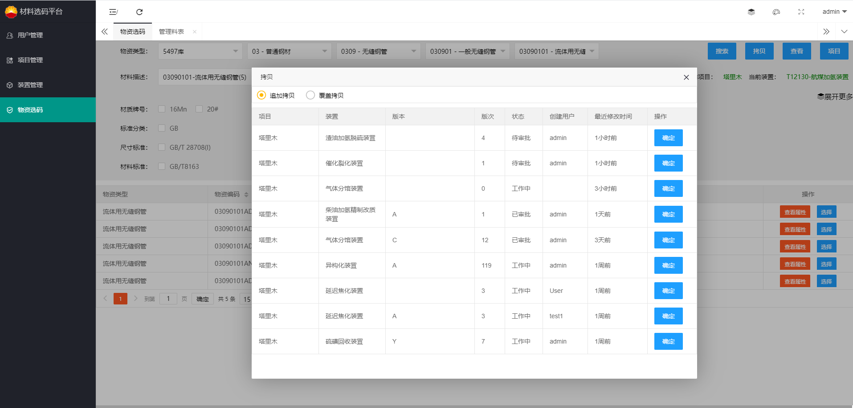
系统功能模块
物料选码模块
Notes:
这里要换几张实际项目的报表

Slide 28
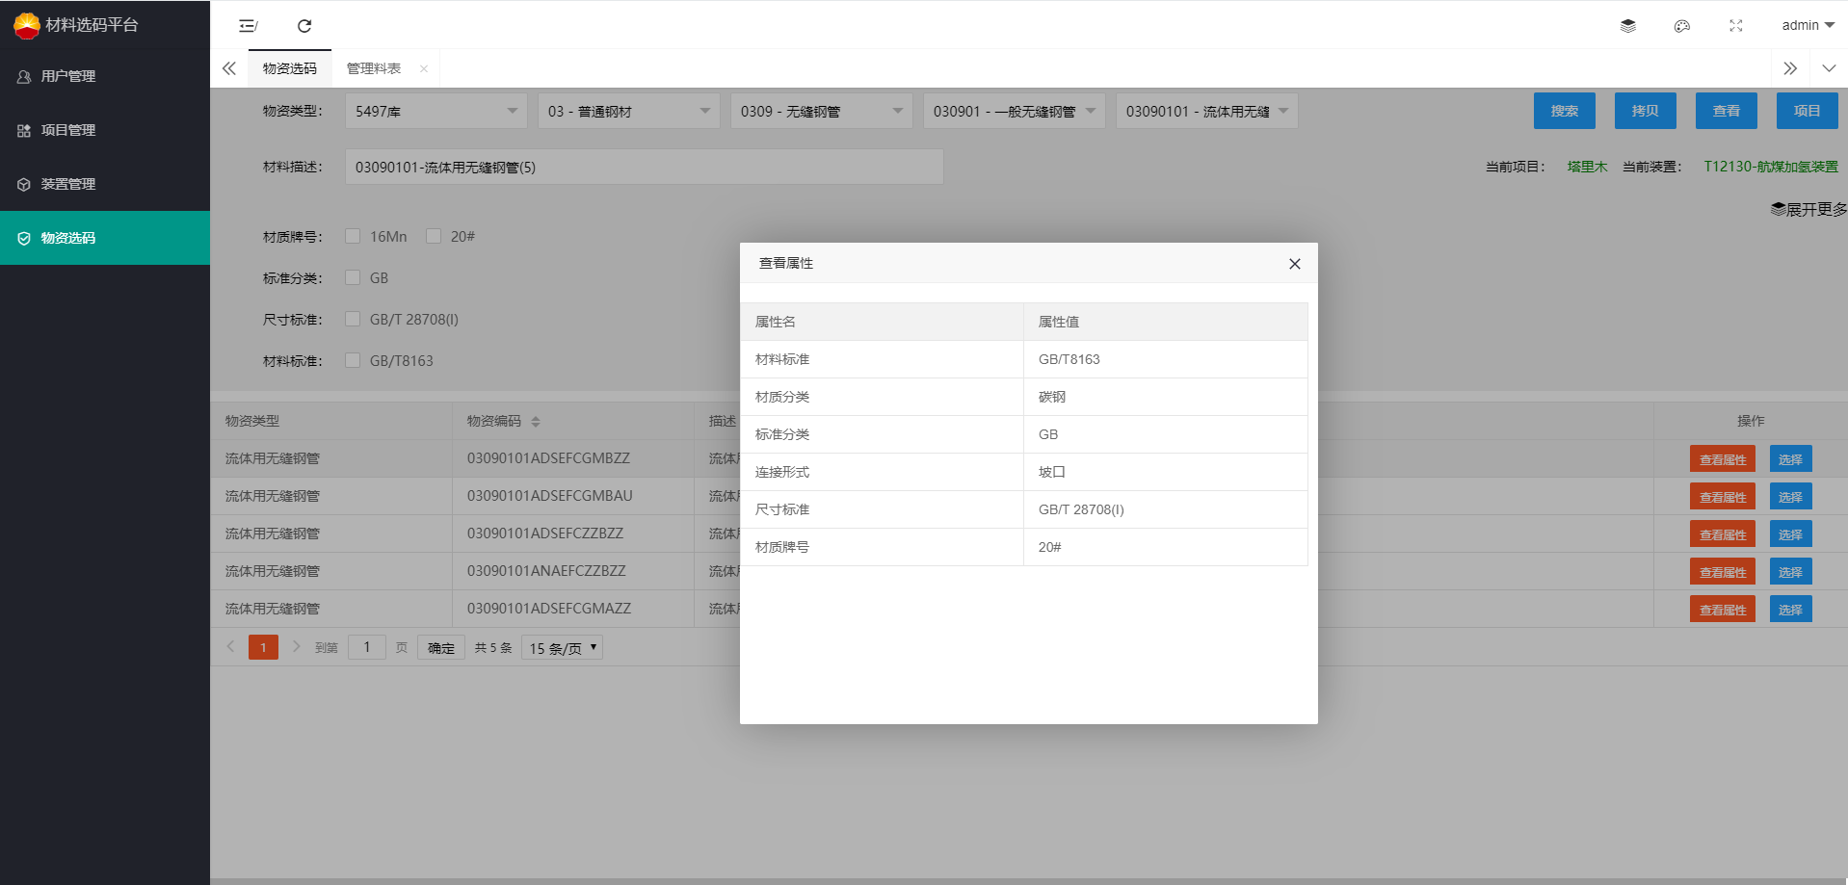
系统功能模块
物料选码模块
Notes:
这里要换几张实际项目的报表

Slide 29
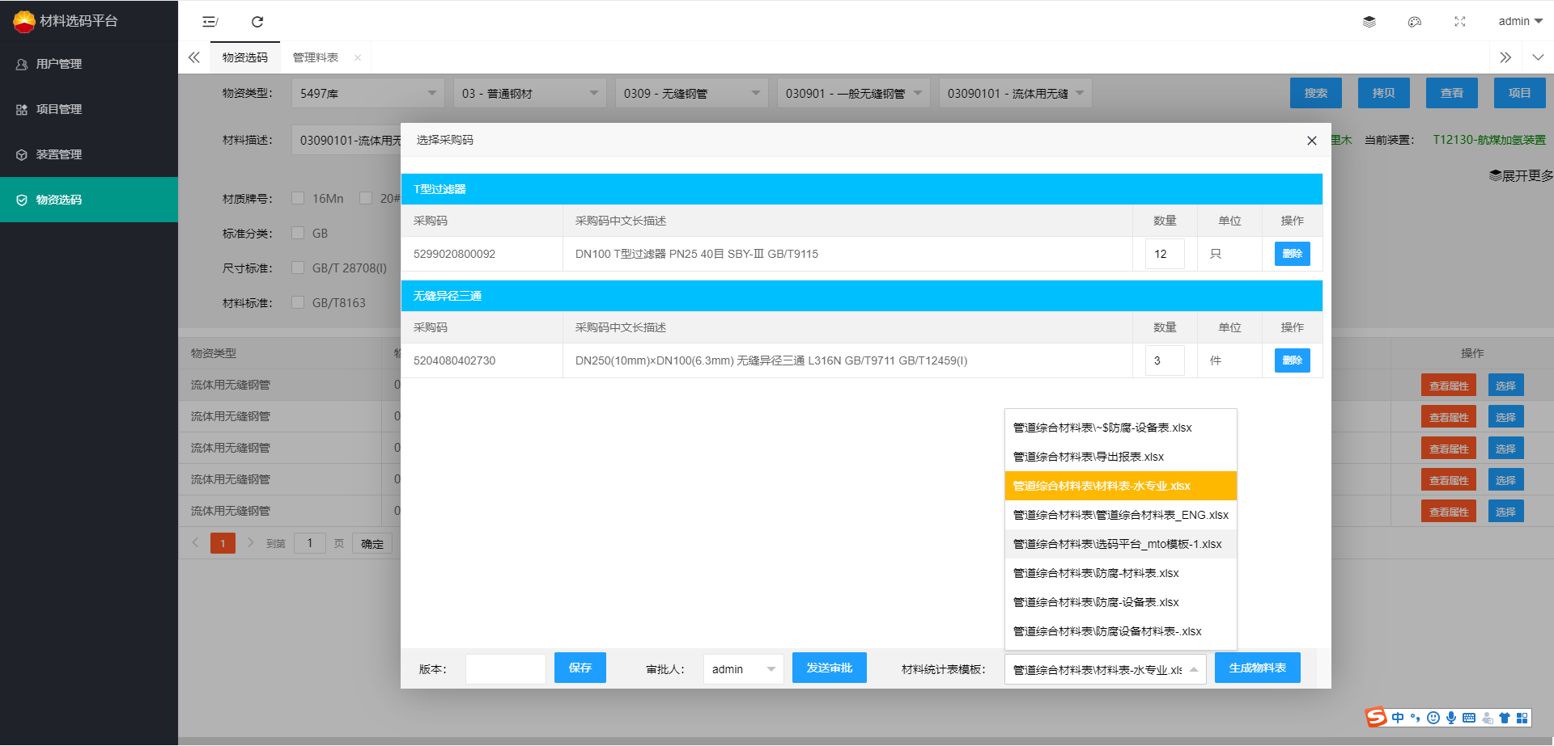
系统功能模块
物料选码模块
Notes:
这里要换几张实际项目的报表

Slide 30
系统功能模块
物料选码模块
Notes:
这里要换几张实际项目的报表

Slide 31
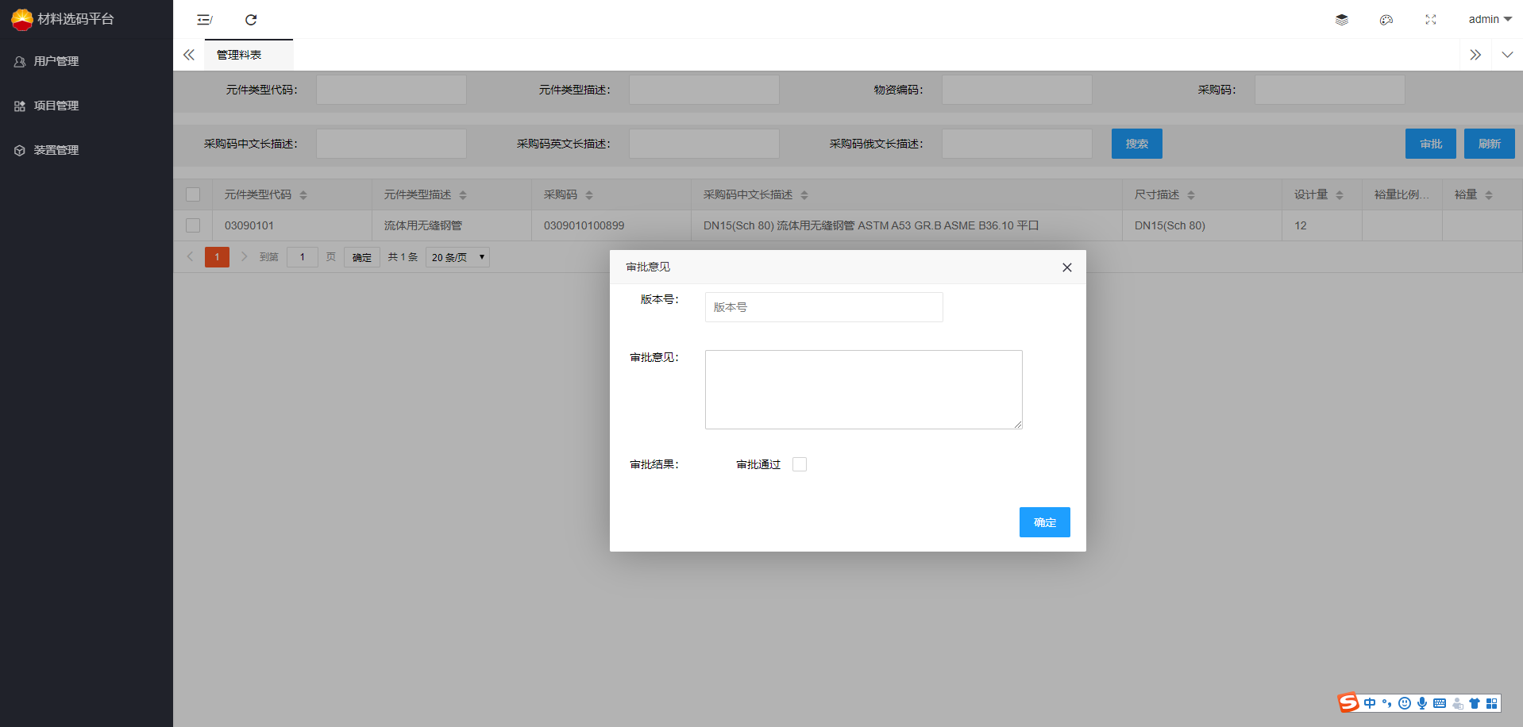
系统功能模块
物料选码模块
Notes:
这里要换几张实际项目的报表

Slide 32
后续工作建议

Slide 33
后续可拓展项
后续工作建议
深化版本对比功能，实现不同版本料表比较
…
Notes:
这里要换几张实际项目的报表

Slide 34

演示完毕 感谢聆听

